Slide 1


G3 – Sincronización
Orientación para la resolución de ejercicios seleccionados
Ing. Leonel E. Hochman Abril de 2024

Slide 2
Sincronización
De portadora (fase y/o frecuencia)
  Demodulación de DBL-PS;
  Detección coherente de señales moduladas digitalmente (ej. M-PSK, M-QAM, etc.);
De símbolo
  Estimación de T_{s};
De trama
  Identificar el comienzo y el final de las tramas o paquetes de datos, cuando la información se encuentra estructurada en bloques de capas superiores.

Slide 3
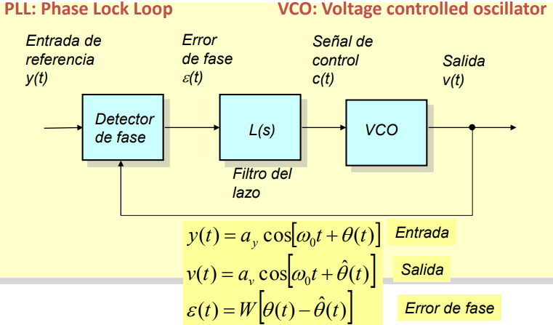
Lazo enganchado en fase (PLL)

Slide 4

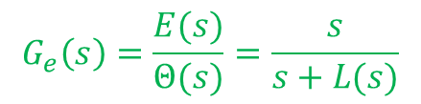

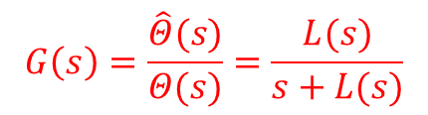



Lazo enganchado en fase (PLL)
Señal de error de fase:
Transferencia a lazo cerrado:
$e\left(t\right)= θ(t)$ - $\hat{θ}\left(t\right)$
$$G\left(s\right)=\frac{\hat{Θ}(s)}{Θ(s)}=\frac{L(s)}{s+L(s)}$$
$E\left(s\right)=Θ\left(s\right)$-$\hat{ Θ} \left(s\right)=\frac{s}{s+L(s)}Θ\left(s\right)$
Transferencia del error de fase:
$$G_{e}\left(s\right)=\frac{E(s)}{Θ(s)}=\frac{s}{s+L(s)}$$
Señal de control:
c$\left(t\right)=e\left(t\right)∗l\left(t\right)=\frac{d\hat{θ}(t)}{dt}$
Error en estado estacionario:
C$\left(s\right)=E\left(s\right).L\left(s\right)=s.\hat{ Θ} \left(s\right)$
$$ε=\lim_{t→∞}{e\left(t\right)=\lim_{s→0}{s.E\left(s\right)}}$$

Slide 5
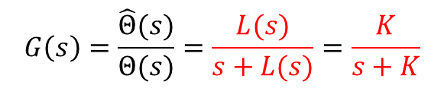
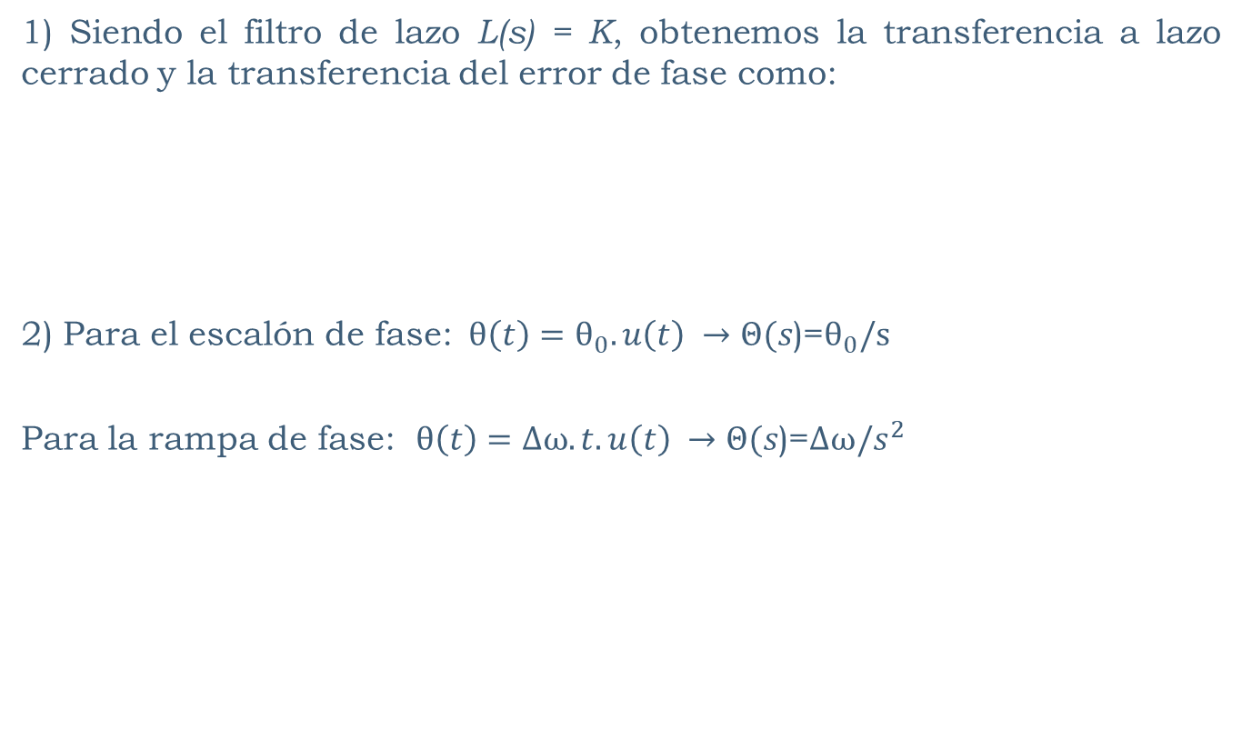
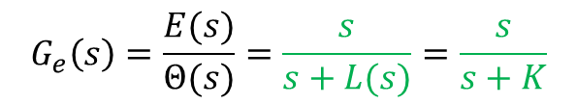
Ejercicio 47 – PLL de primer orden
1) Siendo el filtro de lazo L(s) = K, obtenemos la transferencia a lazo cerrado y la transferencia del error de fase como:
2) Para el escalón de fase:$θ\left(t\right)=θ_{0}.u\left(t\right) →Θ(s$)=$θ_{0}/s$
Para la rampa de fase: $θ\left(t\right)=Δω.t.u\left(t\right) →Θ(s$)=$Δω/s^{2}$
$$G\left(s\right)=\frac{\hat{Θ}(s)}{Θ(s)}=\frac{L(s)}{s+L(s)}=\frac{K}{s+K}$$
$$G_{e}\left(s\right)=\frac{E(s)}{Θ(s)}=\frac{s}{s+L(s)}=\frac{s}{s+K}$$
0 para el escalón de fase
Δω/K para la rampa de fase
$ε=\lim_{t→∞}{e\left(t\right)=\lim_{s→0}{s.E\left(s\right)}}$= $\lim_{s→0}{s.G_{e}\left(s\right)}.Θ(s\text{)} \text{=}$…

Slide 6
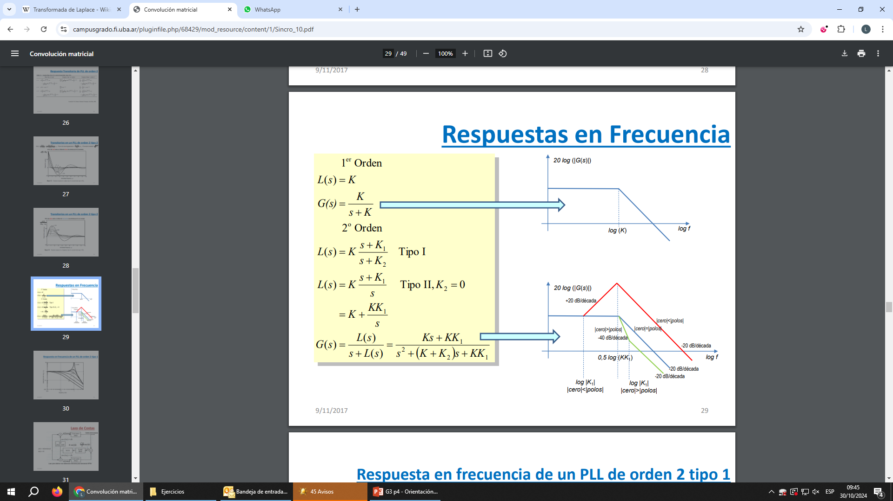
Ejercicio 47 – PLL de primer orden
3) Respuesta en frecuencia:
¿Qué es conveniente? ¿K pequeño o K grande?

Slide 7
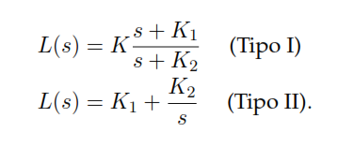
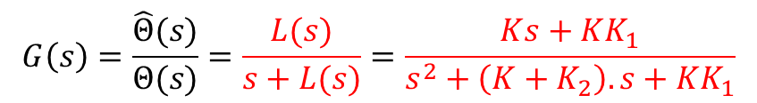
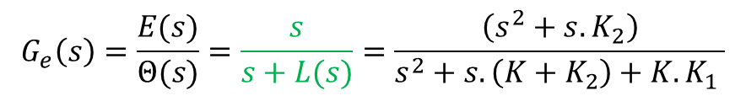
Ejercicio 48 – PLL de segundo orden
1) Siendo el filtro de lazo L(s), obtenemos la transferencia a lazo cerrado y la transferencia del error de fase como:
$$G\left(s\right)=\frac{\hat{Θ}(s)}{Θ(s)}=\frac{L(s)}{s+L(s)}=\frac{Ks+KK_{1}}{s^{2}+\left(K+K_{2}\right).s+KK_{1}}$$
$$G_{e}\left(s\right)=\frac{E(s)}{Θ(s)}=\frac{s}{s+L(s)}=\frac{\left(s^{2}+s.K_{2}\right)}{s^{2}+s. \left(K+K_{2}\right)+K.K_{1} }$$

Slide 8
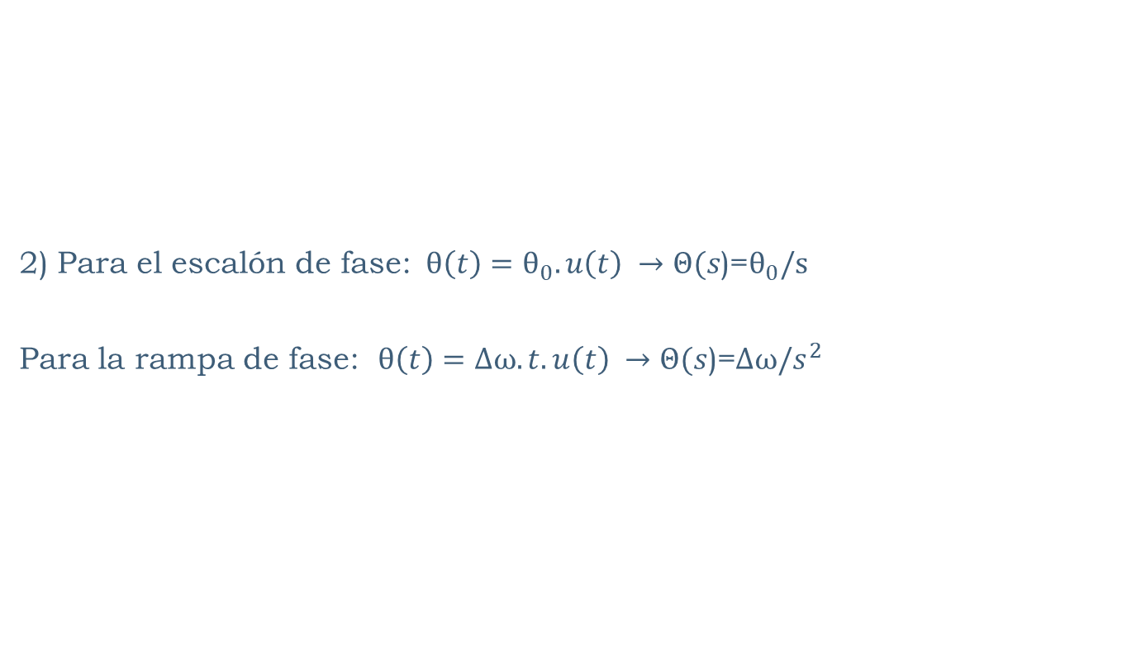
Ejercicio 48 – PLL de segundo orden
2) Para el escalón de fase:$θ\left(t\right)=θ_{0}.u\left(t\right) →Θ(s\text{)=}θ_{0}/s$
Para la rampa de fase: $θ\left(t\right)=Δω.t.u\left(t\right) →Θ(s\text{)=}Δω/s^{2}$
$ε=\lim_{t→∞}{e\left(t\right)=\lim_{s→0}{s.E\left(s\right)}}$= $\lim_{s→0}{s.G_{e}\left(s\right)}.Θ(s\text{)} \text{=}$…
0 para el escalón de fase
Δω.K₂/K.K₁ para la rampa de fase

Slide 9
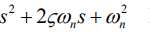
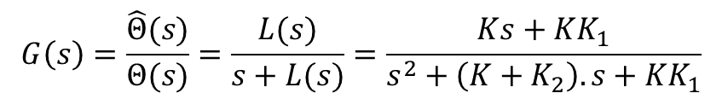
Ejercicio 48 – PLL de segundo orden
3) Expresamos la transferencia a lazo cerrado como:
$$G\left(s\right)=\frac{\hat{Θ}(s)}{Θ(s)}=\frac{L(s)}{s+L(s)}=\frac{Ks+KK_{1}}{s^{2}+\left(K+K_{2}\right).s+KK_{1}}$$
Factor de amortiguamiento
Frecuencia natural

Slide 10
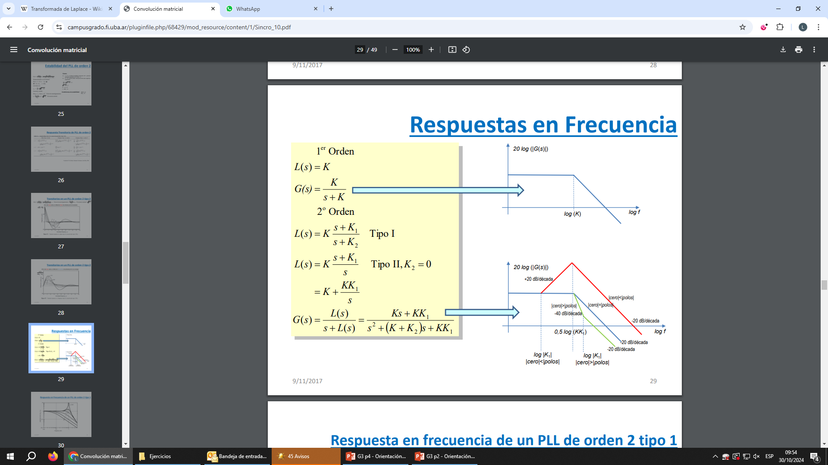
Ejercicio 48 – PLL de segundo orden
4) Respuesta en frecuencia:
¿Qué diferencias encuentran con el PLL de primer orden?

Slide 11
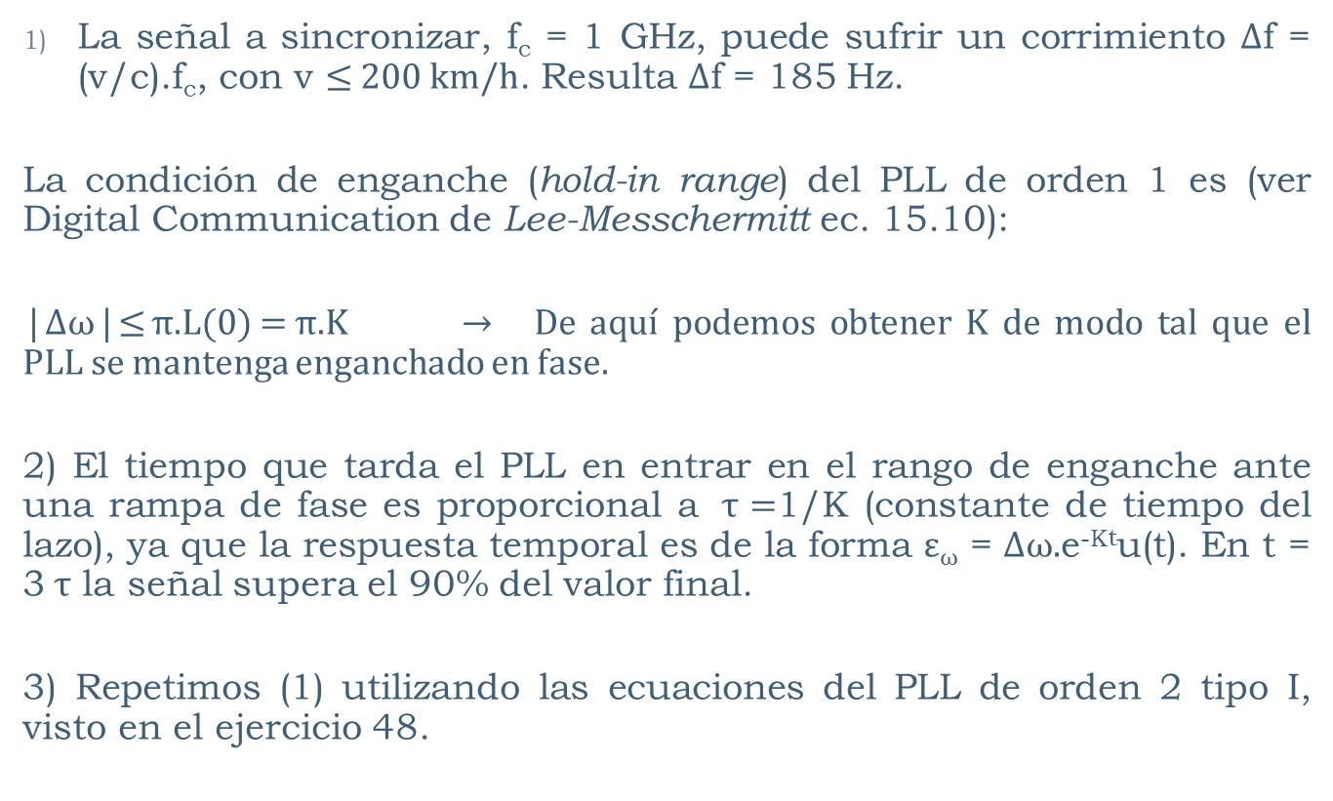
Ejercicio 49 – Diseño de un PLL
La señal a sincronizar, f_{c} = 1 GHz, puede sufrir un corrimiento Δf = (v/c).f_{c}, con v ≤ 200 km/h. Resulta Δf = 185 Hz.
La condición de enganche (hold-in range) del PLL de orden 1 es (ver Digital Communication de Lee-Messchermitt ec. 15.10):
|Δω|≤ π.L(0) = π.K → De aquí podemos obtener K de modo tal que el PLL se mantenga enganchado en fase.
2) El tiempo que tarda el PLL en entrar en el rango de enganche ante una rampa de fase es proporcional a $τ=$1/K (constante de tiempo del lazo), ya que la respuesta temporal es de la forma ε_{ω} = Δω.e^{-Kt}u(t). En t = 3 $τ$ la señal supera el 90% del valor final.
3) Repetimos (1) utilizando las ecuaciones del PLL de orden 2 tipo I, visto en el ejercicio 48.

Slide 12
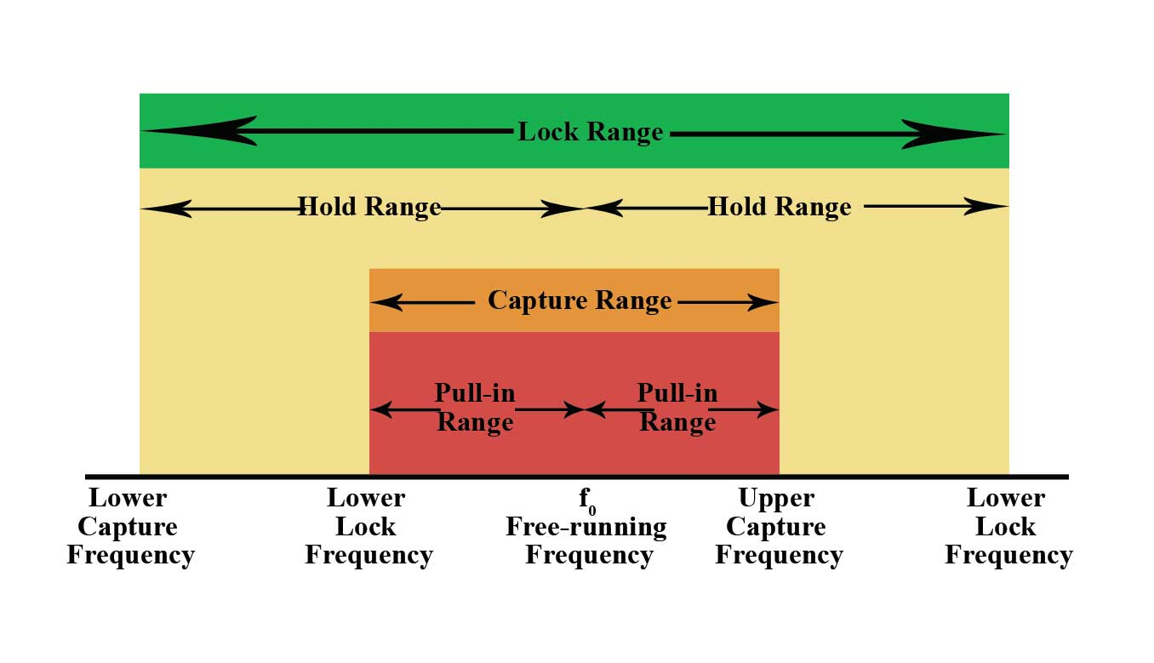
Ejercicio 49 – Diseño de un PLL

Slide 13
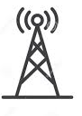
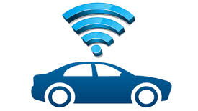
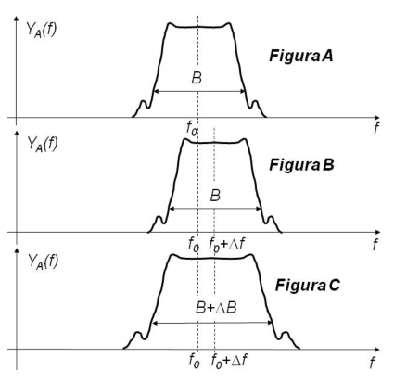
Ejercicio 50 – Ancho de banda de un PLL
y_{A}(t)
v
¿?

Slide 14
Ejercicio 50 – Ancho de banda de un PLL
1) El corrimiento de frecuencia Doppler se calcula como Δf = (v/c).f, siendo f el valor de frecuencia de cada componente. En este primer punto se calcula el corrimiento de la frecuencia central, f_{c} = 1 GHz, siendo v = 100 km/h. Resulta Δf_{c} = 92,59 Hz.
2) Se repite el cálculo del corrimiento de frecuencia Doppler para las componentes, siendo AB = 2 MHz.
f_{min} = f_{c} – ½ AB → Δf_{min} = (v/c).f_{min} = 92,5 Hz
f_{max} = f_{c} + ½ AB → Δf_{max} = (v/c).f_{max} = 92,68 HZ
Luego, AB’ = f_{max}’ – f_{min}’ = (f_{max} + Δf_{max} ) – (f_{min} + Δf_{min} ) = (v/c).AB
3) Se calcula, para fc, su corrimiento para v > 0 y para v < 0. Ese es el rango de variación de la portadora para el cual debe diseñarse el ancho de banda del PLL, y vale 2.(v/c).f_{c}, es decir, 185,18 Hz.

Slide 15
Ejercicio 51 – Offset en PLL
1) Por tratarse de un PLL de orden 1, es posible obtener el valor de K a partir de la expresión del error en estado estacionario (ver ejercicio 1):
ε = Δω/K ≤ 0,1.π
Donde Δω es dato del problema: 0,01% de la señal a sincronizar (1 MHz).
2) Si la señal pasa a valer 10 GHz, el PLL diseñado en (1) no podrá soportar un valor tan grande de Δω cumpliendo la restricción ε = Δω/K ≤ 0,1.π
3) Se debe rediseñar el PLL calculando el nuevo valor de K para f = 10 GHz, o bien recurriendo a un PLL de mayor orden tal que
ε = (K₂/K.K₁).Δω ≤ 0,1.π

Slide 16
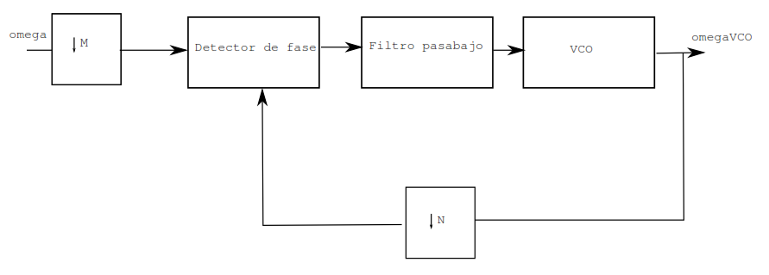
Ejercicio 52 – Sintetizador de frecuencia
En el detector de fase debe cumplirse la condición
ω_{i}/M = ω_{o}/N → 1512/M = 2048/N
Por lo que deben buscarse los valores de M y N que satisfagan esta igualdad. Si adoptamos M = 1512 y N = 2048, las señales que llegan al detector de fase son de 1 kHz. Sin embargo, es conveniente elegir valores de M y N tales que las señales a comparar sean de mayor frecuencia y así poder filtrar componentes armónicas. La misma relación se logra con M = 189 y N = 256.

Slide 17

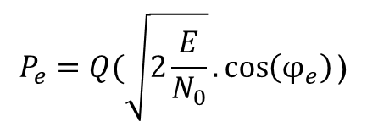
Ejercicio 53 – Error de fase en BPSK
1) Sea un receptor BPSK con ruido AWGN y error de sincronización φ_{e}. La constelación resultante para un valor de φ_{e} es:
Por lo que se plantea la probabilidad de error en BPSK para d’, Pe(φ_{e}).
d'
φ_{e}
φ_{e}
$$d^{′}=2\sqrt{E}.cos⁡(φ_{e})$$
d
E^{1/2}
$$P_{e}=Q(\sqrt{2\frac{E}{N_{0}}}.\cos\left(φ_{e}\right)\text{)}$$

Slide 18
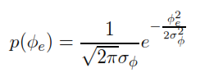
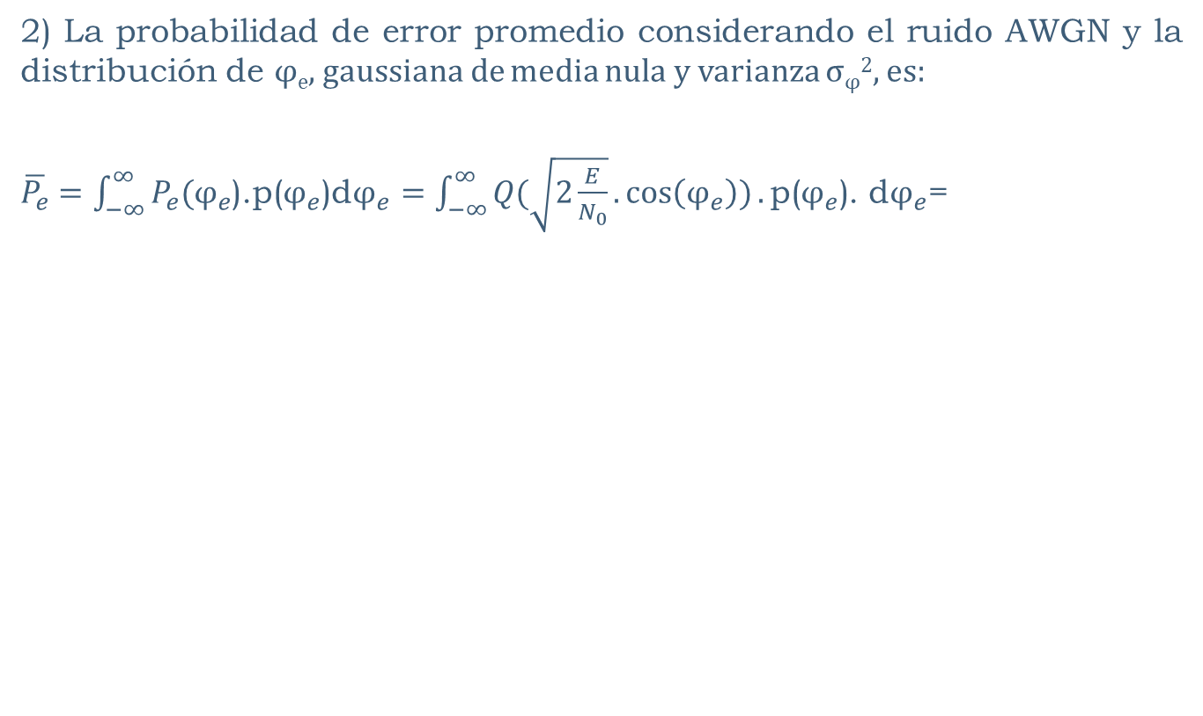
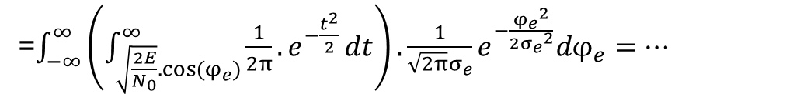
Ejercicio 53 – Error de fase en BPSK
2) La probabilidad de error promedio considerando el ruido AWGN y la distribución de φ_{e}, gaussiana de media nula y varianza σ_{φ}², es:
$\overline{P_{e}}=\int_{−∞}^{∞}{P_{e}(φ_{e}}$).p($φ_{e}$)d$φ_{e}=\int_{−∞}^{∞}{Q(\sqrt{2\frac{E}{N_{0}}}.\cos\left(φ_{e}\right)).\text{p}\text{(}φ_{e}\text{)}}$. d$φ_{e}$=
=$\int_{−∞}^{∞}{\left(\int_{\sqrt{\frac{2E}{N_{0}}}.cos⁡(φ_{e})}^{∞}{\frac{1}{2π}.e^{−\frac{t^{2}}{2}}}dt\right).\frac{1}{\sqrt{2π}σ_{e}}e^{−\frac{{φ_{e}}^{2}}{2{σ_{e}}^{2}}}dφ_{e}=…}$

Slide 19
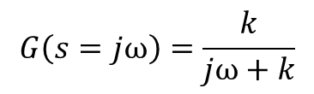
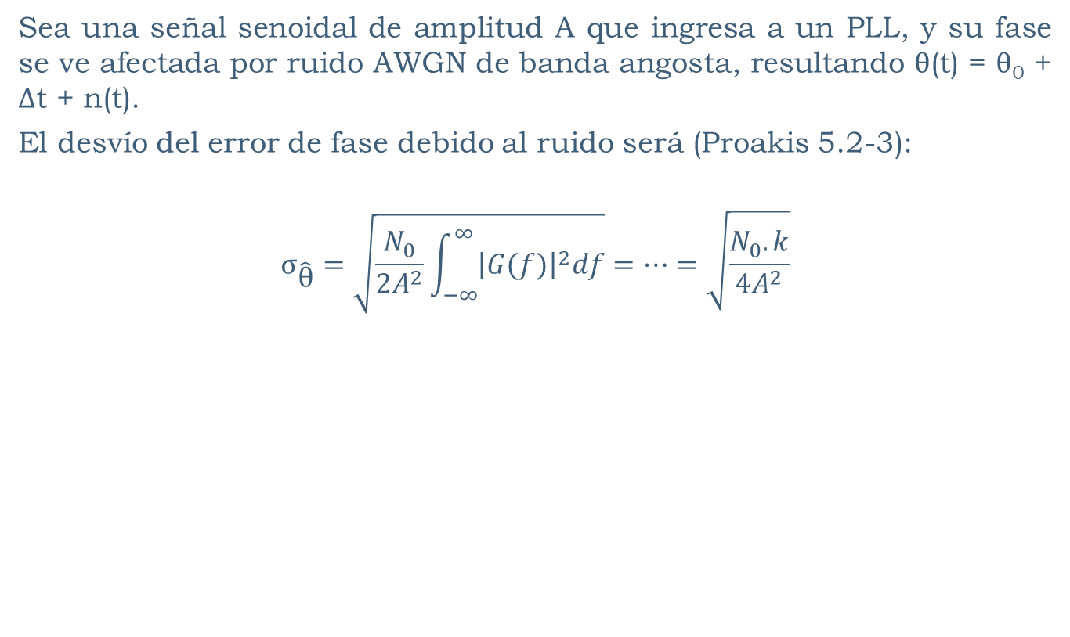
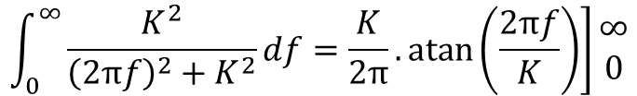
Ejercicio 54 – Fase ruidosa
Sea una señal senoidal de amplitud A que ingresa a un PLL, y su fase se ve afectada por ruido AWGN de banda angosta, resultando θ(t) = θ₀ + Δt + n(t).
El desvío del error de fase debido al ruido será (Proakis 5.2-3):
$$σ_{\hat{\text{θ}}}=\sqrt{\frac{N_{0}}{2A^{2}}\int_{−∞}^{∞}{{\left|G(f)\right|}^{2}df}}=…=\sqrt{\frac{N_{0}.k}{4A^{2}}}$$
Ancho de banda equivalente de la transferencia a lazo cerrado (ver G(s) en el ejercicio 1)
$$G\left(s=jω\right)=\frac{k}{jω+k}$$
$$\int_{0}^{∞}{\frac{K^{2}}{{\left(2πf\right)}^{2}+K^{2}}df=\left.\frac{K}{2π}.atan⁡\left(\frac{2πf}{K}\right)\right]\begin{matrix}∞ \\ 0\end{matrix}}$$
¿Qué conclusión sacamos para el PLL de primer orden?

Slide 20
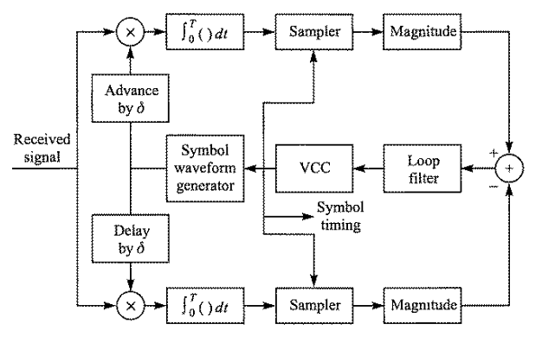
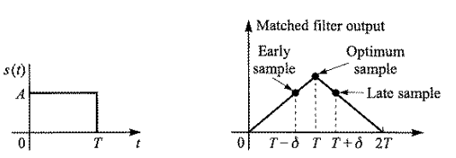
Ejercicio 55 – Sincronizador Early-Late
Circuito A
Muestrea la autocorrelación de la señal adelantada
Muestrea la autocorrelación de la señal retrasada
Si ambas muestras difieren, se genera una señal error que modifica el retraso/adelanto de la señal.

Slide 21
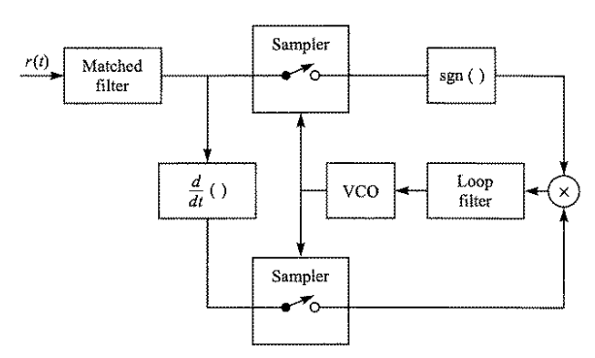
Ejercicio 55 – Sincronizador Early-Late
Circuito B
g(t)
y(t)
Muestrea la señal
Muestrea su derivada
Si ambas muestras difieren, se genera una señal error que modifica el retraso/adelanto de la señal.

Slide 22
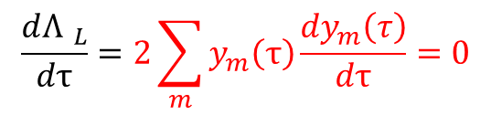
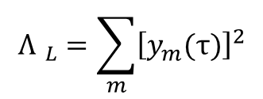
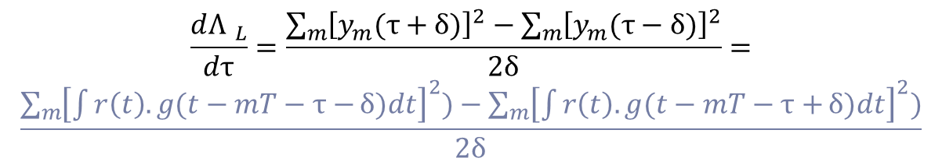
Ejercicio 55 – Sincronizador Early-Late
Función ML (Proakis 5.3-2):
$${Λ }_{L}=\sum_{m}{{\left[y_{m}(τ)\right]}^{2}}$$
El lazo maximiza esta función, ya que la realimentación es de la forma
$$\frac{d{Λ }_{L}}{dτ}=2\sum_{m}{y_{m}\left(τ\right)\frac{{dy}_{m}\left(τ\right)}{dτ}=0}$$
Circuito B
Por otro lado,
$$\frac{d{Λ }_{L}}{dτ}=\frac{\sum_{m}{{\left[y_{m}(τ+δ)\right]}^{2}}−\sum_{m}{{\left[y_{m}(τ−δ)\right]}^{2}}}{2δ}=$$
$$\frac{\sum_{m}{{\left[\int{r\left(t\right).g(t−mT−τ−}δ)dt\right]}^{2})}−\sum_{m}{{\left[\int{r\left(t\right).g(t−mT−τ+}δ)dt\right]}^{2})}}{2δ}$$
Circuito A
…que es la respuesta del sincronizador Early – Late.

Slide 23
¿Dudas?
¿Consultas?

Slide 24
Muchas gracias por su atención

